Slide 1
Software Engineering og Testing
Agile

Slide 2
Agenda
Smidig utvikling
Prinsippene
Scrum
Workshop
Notes:
Forventninger?

Slide 3

Manifestet for smidig programvareutvikling
Personer og samspill fremfor prosesser og verktøy
Programvare som virker fremfor omfattende dokumentasjon
Samarbeid med kunden fremfor kontraktsforhandlinger
Å reagere på endringer fremfor å følge en plan
Notes:
Vi finner bedre måter å utvikle programvare på ved å gjøre det selv og ved å hjelpe andre med det.
Gjennom dette arbeidet har vi lært oss å verdsette følgende:
Dette vil si: Selv om punktene som står til høyre har verdi, så verdsetter vi punktene til venstre enda høyere.

Slide 4
Plans are worthless, but planning is everything But if you haven’t been planning you can’t start to work, intelligently at least
- President Einsenhower

Slide 5
Vi følger disse prinsippene:
Notes:
Utdypningen av det smidige manifestet

Slide 6

Tilfredsstille kunden
Notes:
Vår høyeste prioritet er å tilfredsstille kunden gjennom tidlige og kontinuerlige leveranser av programvare som har verdi

Slide 7

Endring i krav
Notes:
Ønsk endring i krav velkommen, selv sent i utviklingen
Smidige prosesser bruker endringer til å skape konkurransefortrinn for kunden

Slide 8
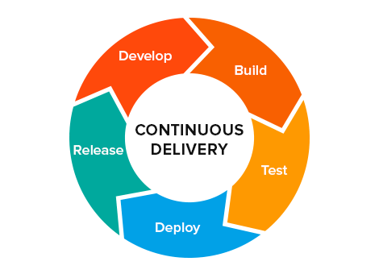
Notes:
Lever fungerende programvare hyppig, med et par ukers til et par måneders mellomrom
Jo oftere, desto bedre

Slide 9

Daglig samarbeid
Notes:
Forretningssiden og utviklerne må arbeide sammen daglig gjennom hele prosjektet

Slide 10

Motiverte personer
Notes:
Bygg prosjektet rundt motiverte personer
Gi dem miljøet og støtten de trenger, og stol på at de får jobben gjort

Slide 11

Formidle informasjon
Notes:
Den mest effektive måten å formidle informasjon inn til og innad i et utviklingsteam, er å snakke ansikt til ansikt

Slide 12

Fredmdrift
Notes:
Fungerende programvare er det primære målet på fremdrift

Slide 13

Bærekraftig programvareutvikling
Notes:
Smidige metoder fremmer bærekraftig programvareutvikling
Sponsorene, utviklerne og brukerne bør kunne opprettholde et jevnt tempo hele tiden

Slide 14
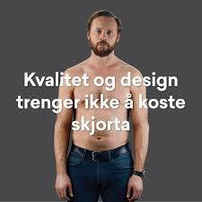
Notes:
Kontinuerlig fokus på fremragende teknisk kvalitet og godt design fremmer smidighet

Slide 15
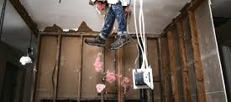
Enkelhet
Notes:
Enkelhet – kunsten å maksimere mengden arbeid
som ikke blir gjort – er essensielt.

Slide 16
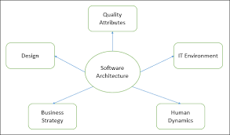
Arkitektur, krav og design
Notes:
De beste arkitekturer, krav og design
vokser frem fra selvstyrte team.

Slide 17

Effektivitet
Notes:
Med jevne mellomrom reflekterer teamet over
hvordan det kan bli mer effektivt og
så justerer det adferden sin deretter.

Slide 18
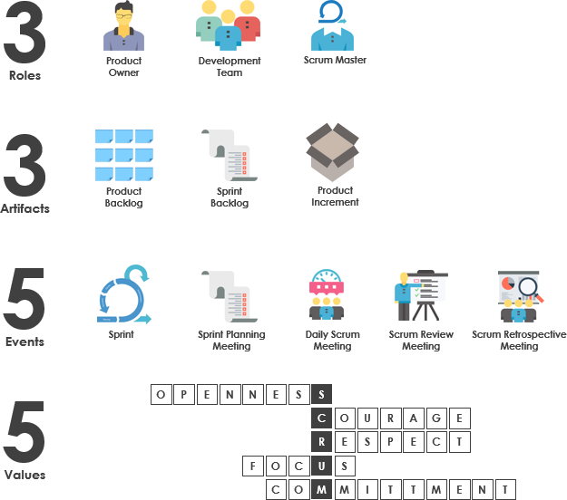
Scrum

Slide 19
Produkteier – Product Owner
PO er den i organisajsonen som har endelig ansvar for backloggen
Samarbeider med kunde for å prioritere
Optimerer verdien utviklerteamet skaper
Sikrer at backloggen er tydelig, transparant og forstått av alle
Kan delegere deler av arbeidet til teamet, men har sluttansvar
Notes:
HINT: SCRUM virker ikke uten denne rollen

Slide 20
Teamet og rollen Scrum Master
SCRUM virker bare som en helhet for team på 3-5+ personer
Teamet rullerer på å ha rollen Scrum Master
Scrum Master har ansvaret for
å organisere stand-up
Å organisere backlog
Måle fremdrift
Teamet kommunikasjon med interessehaverne
Notes:
Men backlog, kanban og sprinter er fint å benytte uansett
For eksempel, hver sprint

Slide 21
Tester
Egen stilling i større organisasjoner/produktteam
Representeres eller av en utvikler
Utvikler gjerne automatiserte integrasjonstester
Notes:
Disse blir gjerne innmari misfornøyd om ikke utviklerene har laget gode enhetstester som hindrer at «idiotfeil» kommer til QA

Slide 22
Scrum

Slide 23
Backlog
Inneholder mange «Product Backlog Items»
Samling av gjennomførbare tiltak for å «ferdigstille» produktet
PBIer er små nok til å prioriteres flere av innenfor én sprint
PBIer deles også ofte opp i oppgaver for kommende sprint
Oppgaver bør ikke overskride ett dagsverk
Vi gruppere gjerne PBIer i Epics for å ha større knagger å henge de på
Backloggen er en levende liste. Den er ikke «ferdig» når prosjektet starter
Notes:
En PBI er et relativt lite, gjennomførbart tiltak for å tilfredsstille et behov.
Og etterhvert bugs. 😒
En backlog blir nesten aldri “ferdig”
Forutsetter god dialog og avtaleform med kunde

Slide 24
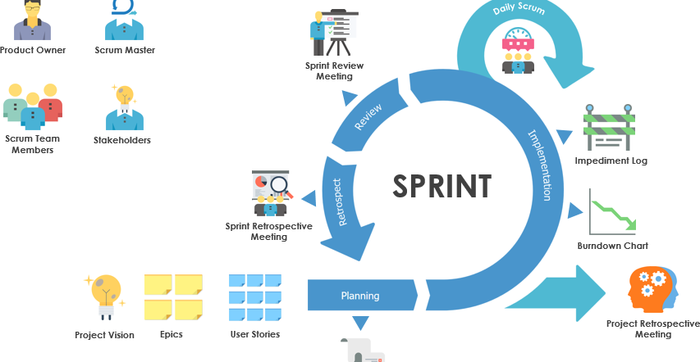

Slide 25
Sprint
Iterasjon . Det å utføre noe flere ganger, gjentakelse
Typisk varighet – 2 uker
Maks tid før ny fungerende versjon demonstreres

Slide 26
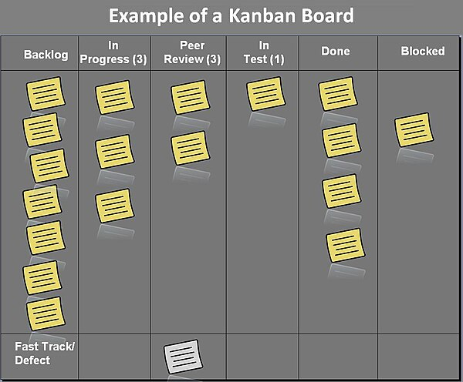
Sprint planning
Notes:
Fremdrift internt i en sprint vises gjerne med en Kanban-tavle
Arbeidet deles opp i oppgaver som “flyttes” over en tavle som er ny for hver sprint
Det er gjerne “forbudt” med flere enn 5 kort i hver kolonne unntatt backlog
Kolonnetitler er opp til hvert team å definere

Slide 27
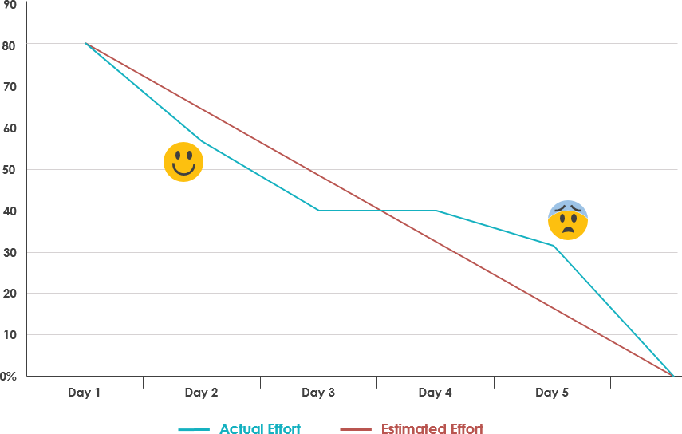
Burndown chart
Notes:
A burn down chart is a graphical representation of work left to do versus time. It is often used in agile software development methodologies such as Scrum. However, burn down charts can be applied to any project containing measurable progress over time.
Typically, in a burn down chart, the outstanding work is often on the vertical axis, with time along the horizontal. It is useful for predicting when all of the work will be completed. In the Daily Scrum the Development Team updates the Sprint Burn Down and plots the remaining work of the day. A burndown chart is almost a “must” have tool for a Scrum team for the following main reasons:
monitoring the project scope creep
Keeping the team running on schedule
Comparing the planned work against the team progression

Slide 28
Stand-up
Daglig møte med teamet
Skal ikke ta mer enn 10-15 min. Derfor står vi!
Identifisere eventuelle flaskehalser med inneværende arbeid
Dybdediskusjoner er ulovelig!
Notes:
Flaskehalser: nye utfordringer, tekniske hindringer, uklare spesifikasjoner
Start heller et nytt møte rett etter standup

Slide 29
Review / Retrospective
Hver sprint avsluttes med
Gjennomgang av kode
Code Review
Hva gjorde vi bra?
Turn up the good (XP)
Hva gjorde vi dårlig?
Eliminate waste (Lean)
Notes:
Hint: SCRUM dreier seg om erfaringsbasert ledelse. Uten læring virker det ikke!

Slide 30
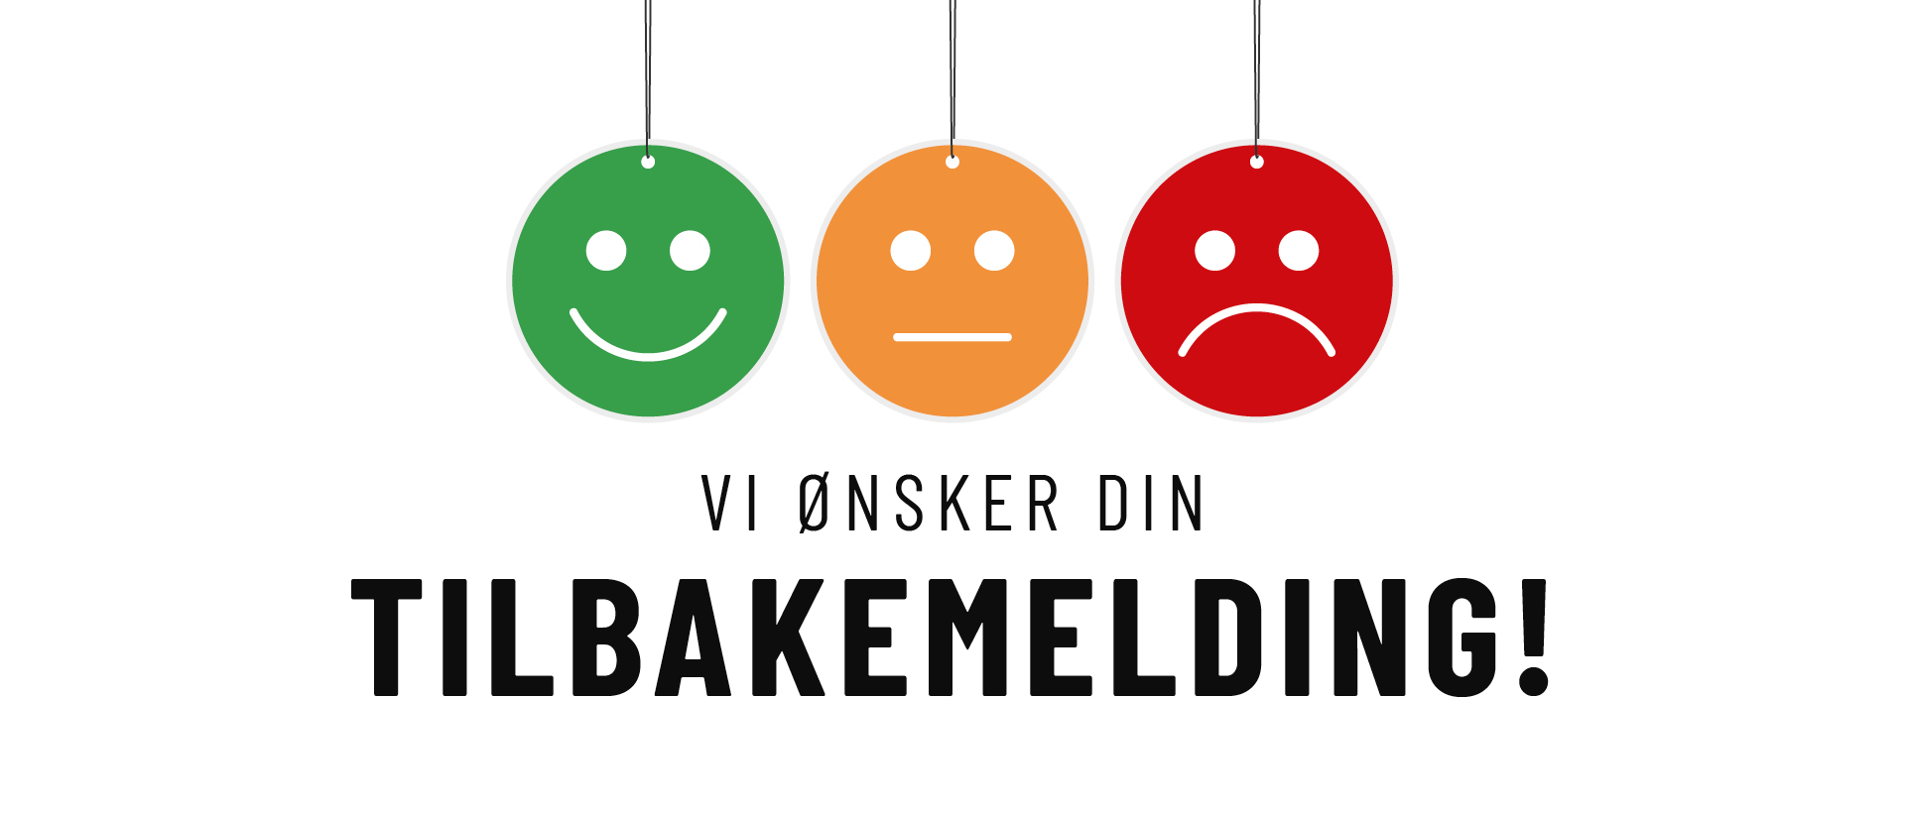
Takk! ☺

